Slide 1
第二章 软件测试基础

Slide 2
本章教学目标及重点
教学目标
掌握软件测试的基本概念
掌握软件测试的工作流程
了解软件测试的职业情况
重点
软件测试的目的、原则、工作流程和心理学

Slide 3
本章安排
2.1 软件测试基本概念
2.2 软件测试工作
2.3 软件测试职业

Slide 4
2.1 软件测试基本概念

Slide 5

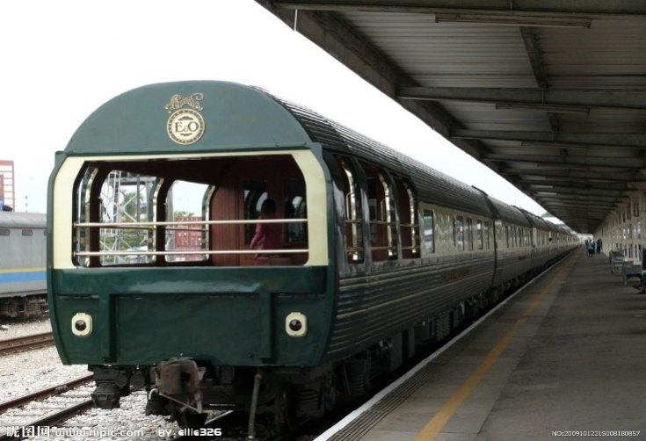
2.1 软件测试基本概念
为什么需要软件测试
计算机2000年问题
http://baike.baidu.com/view/9349.htm
中国铁路订票系统问题
http://www.12306.cn
Notes:
软件错误例子
“千年虫”问题的根源始于60年代。当时计算机存储器的成本很高，如果用四位数字表示年份，就要多占用存储器空间，就会使成本增加，因此为了节省存储空间，计算机系统的编程人员采用两位数字表示年份。
计算机2000年问题，又叫做千年虫”、“电脑千禧年千年虫问题”或“千年危机”。缩写为“Y2K”。是指在某些使用了计算机程序的智能系统（包括计算机系统、自动控制芯片等）中，由于其中的年份只使用两位十进制数来表示，因此当系统进行（或涉及到）跨世纪的日期处理运 算时（如多个日期之间的计算或比较等），就会出现错误的结果，进而引发各种各样的系统功 能紊乱甚至崩溃。因此从根本上说千年虫是一种程序处理日期上的BUG，而非病毒。

Slide 6
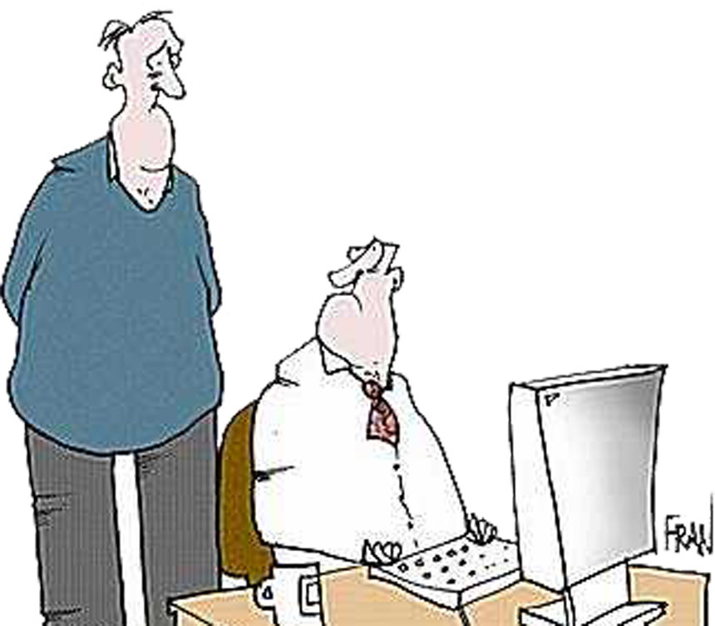
2.1 软件测试基本概念
为什么需要软件测试
Programmer：明天？..那好吧，这个模块功能很多，需要编写的代码非常的多。
……
紧接着，他只好埋头苦干，拼命的写着代码。
If intPrice>0 Then
receipt = intPrice * 1.0
……
PM：小李，订单模块明天之前编码必须完成，并提交给测试组进行测试。
A mistake!
这应该是10，被程序员错误的写成了1.0
Notes:
讨论：
1、引入软件缺陷的原因（代码、文档）：时间的压力、人本身容易犯错误、技术的革新、复杂的外部系统、代码及系统架构
2、用户体验的影响因素：功能实现的好坏、缺陷的多少

Slide 7

2.1 软件测试基本概念
为什么需要软件测试
引起软件缺陷的原因：
人本身容易犯错误
时间的压力
程序
复杂的外部系统
文档
技术的革新
复杂的代码
复杂的系统架构
Notes:
错误被引入软件
”Bug”的故事由来

Slide 8
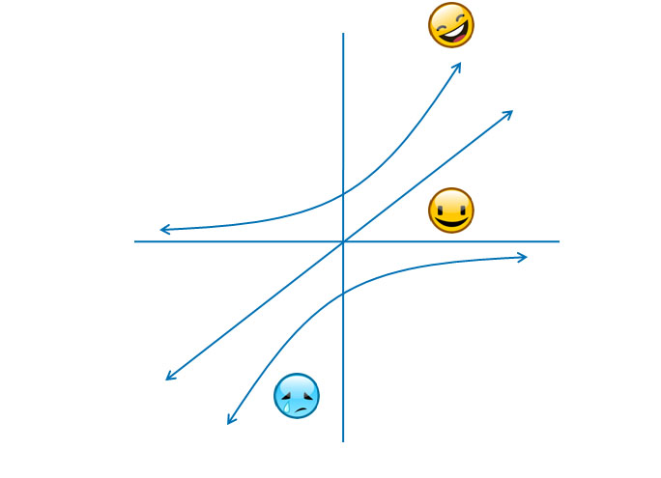
2.1 软件测试基本概念
为什么需要软件测试 – 用户的质量体验
通过发现缺陷改正缺陷这样的途径，有利于软件质量进一步得到改善，从而可能达到较高的用户体验。
用户满意度高
Excitement factors
Performance factors
功能未被实现
功能被实现
Basic factors
一个设计合理的测试过程完成并顺利通过，可以降低系统存在的问题的风险，从而保证质量。
测试可以发现严重影响用户满意度的缺陷，修正这些缺陷将会提高软件质量。
用户满意度低
卡鲁模型
Notes:
卡鲁模型

Slide 9
2.1.1 软件测试发展史
60年代以前
软件测试跟“调试”（Debug）关联在一起，由开发人员执行。没有单纯意义上的软件测试，软件测试还没有形成概念。
70年代初期
Bill Hetzel提出软件测试是为了证明程序是正确的，建立一种信心。
70年代末期
Glenford J Myers提出软件测试是为了证明程序是有错误的，《软件测试的艺术》。
80年代
提出了一系列各种复杂而精密的软件开发设计流程和管理方法，例如CMM、CMMI软件测试也有了行业标准IEEE/ANSI，V模型。
90年代
手工测试（Manual Test）到测试工具的发展。
现在
软件测试管理工具的大量应用，测试是为了度量和提高被测软件的质量。

Slide 10
2.1.2 软件测试定义
定义1(Hetzel)
定义2(Myers)
测试是为发现错误而执行程序的过程
定义3(现代)
是对软件需求分析、设计、编码的最终复查的一系列过程，是软件质量保证的关键步骤
评价一个程序和系统的特性或能力，并确认它是否达到预期的结果，检查是否满足规定的需求
Notes:
定义3是现代软件测试定义、综合性解释。
软件测试的原则：验证软件是有缺陷的，是对软件的破坏性活动；

Slide 11


2.1.3 软件测试目的
立场不同，测试目的不同：
开发者
确认软件已正确地实现了用户的要求，证明软件中不存在错误，建立对软件质量的信心
用户
发现软件中隐藏的错误和缺陷，以考虑是否可接受该产品
Notes:
开发人员做的是测试？还是调试？
目的原则
测试人员的测试目的、原则是什么？

Slide 12
2.1.3 软件测试目的
开发人员的测试：是调试（Debug）还是测试（Test）?
调试是“建设性”的
测试是“破坏性”的
调试（Debugging）:
在源程序内定为错误
分析错误的原因
修改错误
在程序运行时检验程序功能
测试（Testing）:
诱发错误
重现错误
定位错误(功能·需求·模块)
记录错误

Slide 13
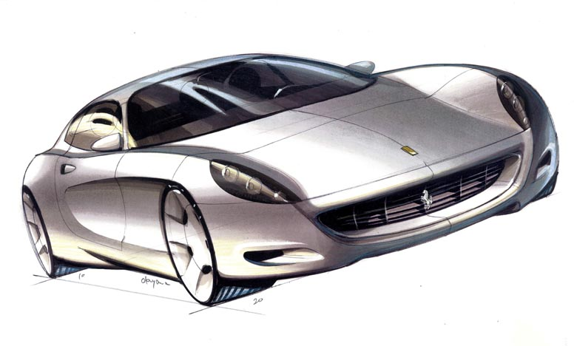
2.1.3 软件测试目的
用户购车的例子：
购车的动机
代步需要
兴趣爱好
投资
试车（试驾）的动机
检查质量
检查功能
检查性能
Notes:
检查质量是否有问题
购车过程中，用户预期的目的决定了他/她会采用如何的方式来试驾购买的车辆。

Slide 14

2.1.3 软件测试目的
用户试驾的目标
确定是否买得起
首付，月供，利率和旧车回购
确认外观是否吸引人
车身风格，配色，内饰
确认舒适性
前后门上下车，乘坐人员放腿的空间
确认功能性
车灯，刹车，空调
确认汽车性能
油耗，最低油号要求，高速并线加速，超车加速，低速转弯，高速转弯
检测方法包括
检查标价和买车合同 试用空调，车灯和刹车 尝试加速和高速转弯
软件测试术语的表示
检查 = 静态测试 （在不用开车的情况下进行阅读和检查） 试用 = 功能测试 （在开车的情况下检查汽车的功能） 尝试 = 性能测试 （在开车的情况下检查汽车的性能）
Notes:
由此过度到下一页总结出站在用户的角度总结出软件测试的目的

Slide 15
2.1.3 软件测试目的
软件测试的目的
1.发现缺陷，提高质量
2.验证是否满足需求
3.建立软件质量的信心
发现并纠正软件中的错误来提高软件质量
正面测试
反面测试
验证软件的功能和性能等满足需求
功能需求
性能需求
可靠性需求等
测试报告提供软件质量的相关信息，建立起对软件质量的信心
正面测试是否充分
反面测试是否充分
Notes:
软件测试目的是发现缺陷，验证软件的功能和性能等满足需求，提供相关质量信息建立软件质量的信心。

Slide 16
2.1.4 软件测试原则
测试显示缺陷的存在 #1
测试可以显示缺陷的存在，但不能证明系统不存在缺陷。测试可以减少软件中存在未被发现缺陷的可能性，但即使测试没有发现任何缺陷，也不能证明软件或系统是完全正确的。
穷尽测试是不可能的 #2
除了小型项目，进行完全（各种输入和前提条件的组合）的测试是不可能的。通过运用风险分析和不同系统功能的测试优先级，来确定测试的关注点，从而替代穷尽测试。

Slide 17
2.1.4 软件测试原则
测试尽早介入 #3
在软件或系统开发生命周期中，测试活动应该尽可能早的介入，并且应该将关注点放在已经定义的测试目标上。

Slide 18
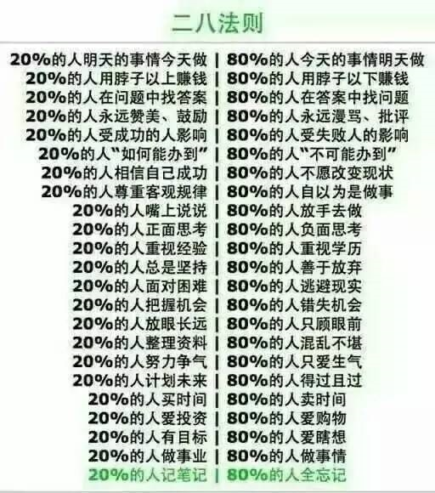
2.1.4 软件测试原则
缺陷集群性 #4（80-20原则）
版本发布前进行的测试所发现的大部分缺陷和软件运行失效是由于少数软件模块引起的。
Notes:
杀虫剂悖论：
一个好的测试用例具有较高的发现某个尚未发现的缺陷的可能性
一个成功的测试用例能够发现某个尚未发现的缺陷

Slide 19
2.1.4 软件测试原则
杀虫剂悖论 #5
采用同样的测试用例多次重复进行测试，最后将不再能够发现新的缺陷。为了克服这种“杀虫剂悖论”，测试用例需要进行定期评审和修改，同时需要不断增加新的不同的测试用例来测试软件或系统的不同部分，从而发现潜在的更多的缺陷。
测试活动依赖于测试背景 #6
针对不同的测试背景，进行的测试活动也是不同的。比如，对安全关键的软件进行测试，与对一般的电子商务软件的测试是不一样的。
Notes:
杀虫剂悖论：
一个好的测试用例具有较高的发现某个尚未发现的缺陷的可能性
一个成功的测试用例能够发现某个尚未发现的缺陷

Slide 20
2.1.5 软件测试质量度量
难度：
不能直接从软件产品的质量反应软件测试的效果
措施：
应该从软件测试产出物的度量，以及测试过程的度量
目的：
是为了改进软件测试的质量，提高测试效率，改进测试过程的有效性

Slide 21
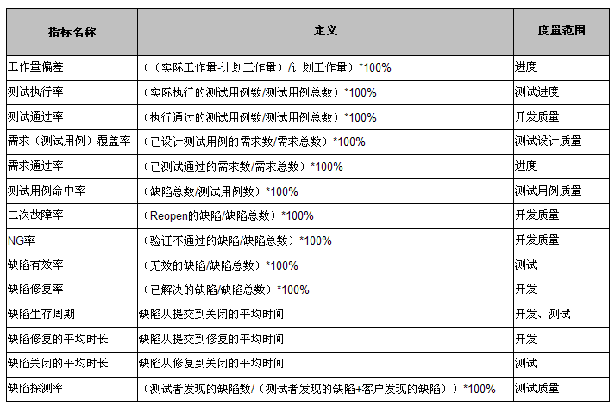
2.1.5 软件测试质量度量
测试质量度量

Slide 22
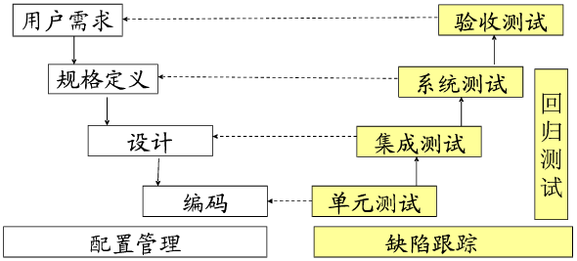
2.1.6 软件测试与软件开发各阶段的关系
软件开发对应的软件测试过程

Slide 23
2.2 软件测试工作

Slide 24
2.2 软件测试工作
软件开发工作：
是实现软件用户的需求
软件测试工作：
是验证软件系统是否满足软件用户的需求
软件测试工作最为重要的是：
测试流程、方法
测试工具
测试人员素质
Notes:
测试人员素质主要是指软技能，包括沟通能力，团队合作精神和软件测试心理学等

Slide 25
2.2.1 软件测试工作流程
软件测试流程
开始
软件测试过程包括：
测试计划和控制
测试需求分析和用例设计
实现和执行测试用例
评估出口准则和报告
测试结束活动
计划 &
控
制
分析 & 设计
实现 & 执行
评估出口准则
& 报告
测试结束活动
结束
Notes:
结构化的软件测试，使软件测试在整个软件开发过程中可以对软件进行系统的测试。

Slide 26




2.2.1 软件测试工作流程
计划
控制
识别测试任务
定义测试目标
定义为达到测试目标和任务所必须的测试活动
测试过程的监控应该贯穿所有测试活动
应该及时通过监控信息的反馈，适时的调整测试活动，比如调整测试计划
应该制定一些可度量的监控目标，从而监控测试过程

Slide 27
2.2.1 软件测试工作流程
分析
设计
评审测试依据（比如需求、系统架构、设计和接口说明等）
评估测试依据和测试对象的可测性
通过对测试项、规格说明、测试对象行为和结构的分析，识别测试条件并确定其优先级
设计测试用例并确定优先级
确定测试条件和测试用例所需的必要的测试数据
规划测试环境的搭建和确定测试需要的基础设施和工具

Slide 28
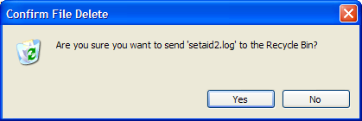
2.2.1 软件测试工作流程
测试需求分析：
是否存在明确的期望结果
无论是对软件进行单元测试还是系统测试，只有当定义了明确的期望结果，才可以去判断程序执行是正确还是错误。
例如：当用户在操作系统中选中某文件，并点击“Delete”键后，系统将弹出如下对话框
Notes:
进行测试分析时，需要考虑是否有足够的信息，使得可以设计出测试案例，这包括：
是否存在明确的期望结果
期望结果描述是否完整、准确

Slide 29
2.2.1 软件测试工作流程
测试需求分析：
期望结果描述是否完整、准确
测试的期望结果描述是否足够准确和完整，以至测试人员可以开发出相应的测试案例。
例如：当用户在操作系统中选中某文件，并点击“Delete”键后，系统将弹出对话框。
说明：未对弹出对话框进行足够多的描述，无法衡量应该弹出什么样的对话框。这样的需求缺乏可测性，因为无法准确度量。
Notes:
进行测试分析时，需要考虑是否有足够的信息，使得可以设计出测试案例，这包括：
是否存在明确的期望结果
期望结果描述是否完整、准确

Slide 30
测试用例设计
2.2.1 软件测试工作流程
某公司计划在春节时给员工发放奖金，公司规定凡在公司工作3年以上（不含3年）5年（含5年）以下的员工，可得到本月工资的50%做为奖金；凡工作5年以上8年（含8年）以下的员工，可得到本月工资的75%做为奖金；凡工作8年以上者，可得到本月工资的100%做为奖金。
逻辑案例（Logical Case）
测试案例编号 | 输入 | 期望结果
1 | X <= 3 | 0
2 | 3 < X <= 5 | 50
3 | 5 < X <= 8 | 75
4 | X > 8 | 100
可执行案例（Physical Case）
测试案例编号 | 输入 | 期望结果
1 | 2 | 0
2 | 4 | 50
3 | 7 | 75
4 | 12 | 100

Slide 31
2.2.1 软件测试工作流程
实现
执行
测试用例的开发、实现并确定它们的优先级
开发测试规程并确定优先级，创建测试数据，同时也可以准备测试用具和设计自动化测试脚本
根据测试规程创建测试套件，以提高测试执行的效率
确认已经正确搭建了测试环境
根据计划的执行顺序，通过手工或使用测试执行工具来执行测试规程
记录测试执行的结果，以及被测软件、测试工具和测试件的标识和版本
将实际结果和预期结果进行比较
对实际结果和预期结果之间的差异，作为事件上报
缺陷修正后，重新进行测试活动

Slide 32
2.2.1 软件测试工作流程
评估出口准则
报告
按照测试计划中定义的测试出口准则检查测试日志
评估是否需要进行更多的测试，或是否需要更改测试的出口准则
依据评估结果，向利益相关者（stakeholders）汇报测试情况，通常这样的报告分两个级别：
非正式（Informal）
例如单元测试的报告可能就是Email的形式提交给测试Leader或者Manager
正式（Formal）
例如系统集成测试，用户验收测试的报告可能就是以正式的文档提交给相关人员

Slide 33
2.2.1 软件测试工作流程
测试结束活动
在以下几种情况下需要进行测试的结束活动：
软件系统正式使用的时候
测试项目结束（或取消）的时候
达到里程碑的时候
维护版本发布完成的时候
测试结束活动的主要任务：
检查提交了哪些测试计划的可交付产品、事件报告是否关闭、或对未关闭的事件报告提交变更需求、以及系统的验收文档状态等等
记录和归档测试件、测试环境和测试基础设备，以备将来项目使用
移交测试件到维护部门
分析和记录经验教训

Slide 34
2.2.2 软件测试工具对测试工作的支持
软件测试工具的好处：
提高工作效率，减少重复性工作量，保证测试的准确性
有些测试必须使用工具( 如性能测试等)
更好地保证测试工作的规范性和一致性
测试工具体现了先进的测试思想、方法和技术，能够快速地提升软件测试的专业化水平
系统化地记录测试日志和度量目标
Notes:
使用测试工具的缺点:
对测试工具寄予过高的期望，盲目信仰
低估了刚引入工具时所需要的成本、人力、时间等，要成功使用测试工具所需要的成本
低估所需的维护成本

Slide 35
2.2.2 软件测试工具对测试工作的支持
商业化的测试工具：
测试管理工具: HP ALM/QC
自动化测试工具: HP UFT（QTP & Service Test）
性能测试工具: HP Loadrunner
安全测试工具: HP Fortify、WebInspect
开源测试工具：
Testlink、Mantis、BugZilla、JUnit、CppUnit
Notes:
HP测试工具占领软件测试市场第一
工具选择的过程：工具需求 ->市场调研->产品Demo->评估（POC）->评审评估结果
工具需求
为什么需要引入工具，需要什么样的工具？
市场调研
目前市场上有哪些可供选择工具
产品Demo
备选工具特点展示
评估
备选工具是否符合组织对工具的需求
评审评估结果
综合考虑供应商、评估结果等决定需要购买的工具

Slide 36
2.2.3 软件测试工作的几个认识误区
软件测试工作的认识误区：
整体认识上重开发而轻测试
软件开发完成后进行软件测试
软件测试是为了证明软件的正确性
软件发布后如果发现质量问题，那是软件测试人员的错
软件测试要求不高，随便找个人多都行
软件测试是软件开发的对头
软件测试是测试人员的事情，与程序员无关
项目进度吃紧时少做些测试，时间富裕时多做测试
Notes:
同学们每组讨论几个误区，每组挑选同学来发表自己组对误区的正确认识和理解，其他组同学补充

Slide 37
2.2.3 软件测试工作的认识误区
软件测试工作的认识误区：
软件测试是没有前途的工作，只有程序员才是软件高手
软件测试就是程序测试，测试发现了错误就说明是程序员编写的程序有问题
期望用测试自动化代替大部分人工劳动
所有软件缺陷都可以修复
认为软件测试文档不重要
期望短期通过增加软件测试投入，迅速达到零缺陷率
规范化软件测试是增加项目成本

Slide 38
2.3 软件测试职业

Slide 39
2.3 软件测试职业
软件测试行业 – 国外
软件测试理论研究蓬勃发展，如：软件测试书籍
软件测试市场繁荣，如：软件测试工具，软测试外包服务TaaS
软件测试在软件公司中占有重要地位
软件测试大约占40%-50%的项目时间
软件测试人员和开发人员平均比例在1:1以上
软件测试费用占项目总成本的50%
Notes:
软件测试外包服务TaaS: Testing as a Service
对于高可靠、高安全的软件，软件测试费用可能是软件开发费用的3至5倍，这些说明软件测试的重要性

Slide 40
2.3 软件测试职业
软件测试行业 – 国内
成熟期
软件开发行业
衰退期
成长期
软件测试行业
引入期
行业生命周期曲线
Notes:
国内小的公司没有软件测试，中等级的公司1:5 ，大公司1:3或者1:2，大家觉得那个阶段进入比较好？
软件测试的地位
企业对于软件测试的重视程度，企业对于软件测试的投入

Slide 41
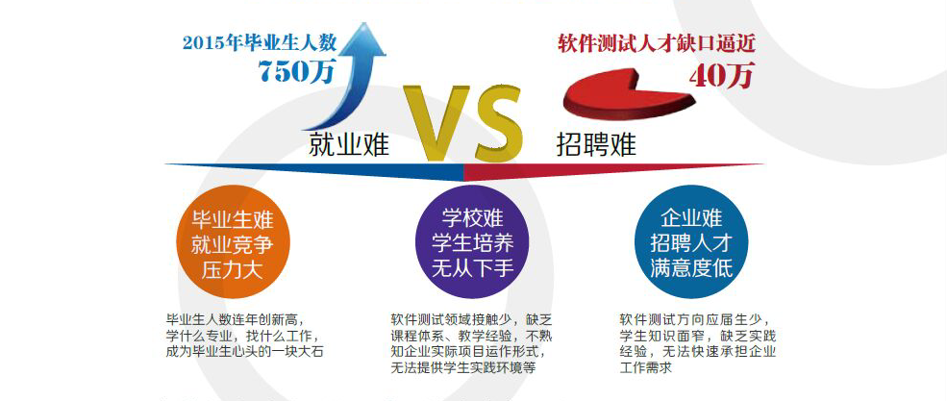
2.3 软件测试职业
软件测试行业 – 国内
重开发轻测试，对软件测试人才的培养落后发达国家
测试人才供小于求，从业人员较少
中国软件测试人才缺口40万
高素质、专业化的软件测试人才非常紧缺
当前软件测试越来越受到重视，测试人员的待遇也越来越高。
Notes:
重开发轻测试以致在软件测试的投入低于软件开发上的投入，也低于软件产业发达国家在软件测试上的投入。
软件测试工程师将成为未来10 年最紧缺的人才，具有一定测试经验的软件测试工程师很受市场青睐。
随着我国软件产业的发展以及对软件质量的重视，软件测试也越来越被人们所看重，软件测试正逐步成为一个新兴产业。

Slide 42
2.3.1 软件测试职业发展
软件测试职位级别
高级(资深)测试工程师
测试工程师
初级测试工程师
Notes:
软件测试工程师负责理解产品的功能要求，然后对其进行测试，检查软件是否存在错误，决定软件是否具有稳定性，并写出相应的测试计划和测试用例
软件测试职业发展方向,与其他职业发展是相吻合的,也可以分为管理路线、技术路线、管理+技术路线

Slide 43
2.3.1 软件测试职业发展
常见的软件测试职位:
测试经理:
主要负责人员的招聘、培训、管理、资源调配、测试计划、测试总结报告等
测试组长
业务专家，协助项目管理、测试计划制订、项目文档审查、测试用例设计和审查、任务安排、和经理、开发组长沟通等
测试工程师
分析和评估测试需求，设计和执行测试用例，记录测试结果和提交缺陷，分析软件质量和提交测试报告，实施自动化测试或者性能测试等。
测试环境(实验室)管理人员
设置、配置和维护测试环境，如服务器、数据库、网络环境等
Notes:
另外还有测试配置管理人员：审查流程，并提出改进流程的建议；建立测试文档所需的各种模板，进行测试的配置管理，检查软件缺陷描述及其他测试报告的质量等
对于一些小公司可能没有测试经理，只有测试组长:
这时测试组长承担测试经理的部分责任，如参加面试工作、资源管理、团队发展等，并且要做内审员的工作，检查软件缺陷描述及其他测试报告的质量等
资深测试工程师不仅要负责设计规格说明书的审查、测试用例的设计等，还要设置测试环境，即承担实验室管理人员的责任
对于一些大型的企业或专业的测试团队，除了测试经理外，在他之上还有测试总监
测试总监是在公司或企业层面上对整个测试工作进行管理，包括行政上和技术上的管理

Slide 44




2.3.2 软件测试人员应具备的素质
技术能力:
编程语言：C/C++、Java、C#
操作系统：Windows、Linux
计算机网络、数据库
软件测试的理论、方法和流程
软件测试工具：测试管理工具、自动化和性能测试工具
Notes:
一定的编程基础（如对编程机制、实现架构有一定的了解，会对测试工作很有帮助，发现很多更深层次的问题）
测试基本理论和方法（如掌握测试的基本流程与基本概念，较强的文档能力，会撰写测试报告，会设计、编写测试用例，熟悉测试工具，能够执行测试并跟踪错误等）
除了技术能力还有其他的综合能力

Slide 45
2.3.2 软件测试人员应具备的素质
综合能力:
较强的沟通能力、团队合作精神
测试中要做到“五心”：专心、细心、耐心、责任心和自信心
具有怀疑精神和洞察力
具有探索、创新和挑战精神，努力追求完美
积极、主动的学习能力
Notes:
测试人员在测试时要注意的事项：要学会逆向思维、一定要重现缺陷、测试要依据需求，关注对用户不利的缺陷。
软件测试人员不放过任何蛛丝马迹，是故障排除员，他们具有创造性，追求完美和判断准确，注重策略和外交，善于交流和说服。

Slide 46
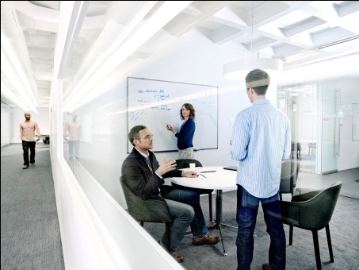
2.3.2 软件测试人员应具备的素质
软件测试心理学
开发人员的思维
开发人员的思维是构造思维
开发人员在设法通过程序实现用户需求时，更多的是思考如何来实现功能而并非破坏该功能。
同时具备构造思维和破坏思维是一件不容易的事情
思维的局限性
Notes:
对开发人员测试的建议
交叉测试——对开发人员级别的测试，例如单元测试，可以让不同的 开发人员交叉测试彼此的代码，从而避免由于测试自己代码而带来的 思维定势
独立测试——可提交测试给独立的测试人员或者测试团队来进行相关的测试

Slide 47

2.3.2 软件测试人员应具备的素质
软件测试心理学
测试人员的思维
技术思维能力
对技术的建模能力和理解原因与后果的能力。
创造思维能力
提出新想法和预见可能性的能力。
批判思维能力
评价想法并进行推理的能力。
实践思维能力
将想法变成现实的能力
测试人员的思维是一种破坏性的思维(逆向思维)

Slide 48

2.3.2 软件测试人员应具备的素质
开发人员←→测试人员之间的关系
以合作而非斗争的方式开展项目，共同目标是追求高质量的产品
以中性的语调和事实为依据的方式来沟通，而不要指责和批评他人
尽量理解其他成员的感受，以及他们为什么会有这种反应
确信其他成员已经理解你的描述
Notes:
在以建设性的方式讨论缺陷、进度和风险时，测试员和测试的负责人需要具有良好的人与人之间沟通的能力，当沟通方面的问题经常发生，特别是当测试员只是被视为不受欢迎的缺陷消息的传递者时。
测试人员不是开发人员的敌人，无论何种情况下都不应该采取敌对的态度，所以处事得当以及拥有好的交流技巧是非常重要的使用中性语调以礼貌的方式表达缺陷
避免批评的态度和语气
慎重地选择缺陷的优先级
尝试理解别人的感受以及他们产生反应的原因

Slide 49
2.3.3 软件测试的就业前景
国内外测试行业差距对比分析
在发达国家，软件测试人员与开发人员之比平均在1:1以上
在中国，软件测试人员与开发人员之比为1:5—1:8左右，甚至有些企业没有专门的测试职位
软件测试人员需求越来越大，工资待遇也越来越高
软件测试职业发展前景广阔：发展方向多、职业寿命长
Notes:
现在测试人员需求越来越大，工资越来越高，因为测试人员水平越高，能尽早找到缺陷，节省的费用就越多。
发展前景广阔，职业寿命长:
测试人员不但需要保证软件质量，而且对于软件项目的立项、管理、售前、售后等领域都要涉及，
在几年的测试经验背景下，可以逐步转向资深测试工程师、测试架构师、测试经理或者QA部门主管，也可以横向发展为项目经理、软件需求分析师、售前或者售后人员

Slide 50
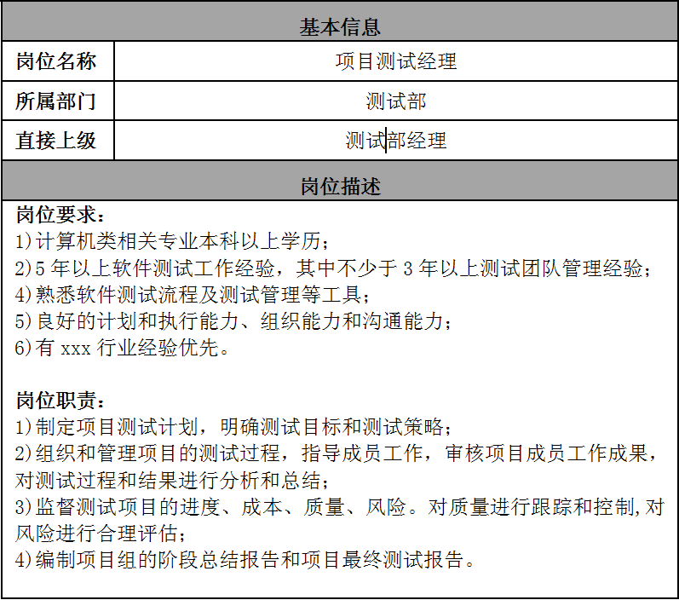
2.3.4 HP有关软件测试职位的要求
测试经理

Slide 51
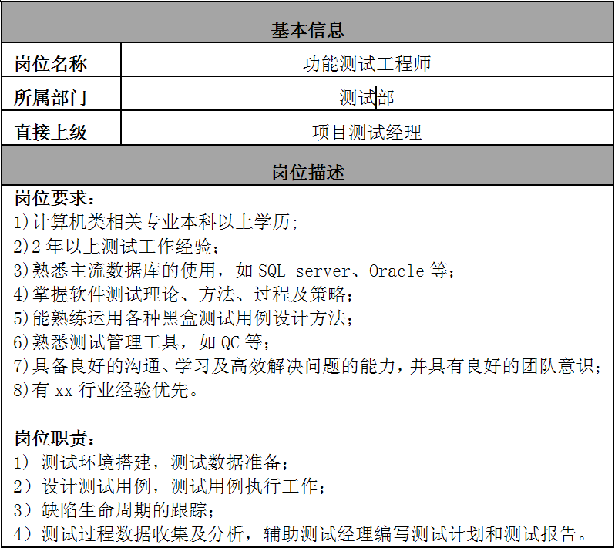
2.3.4 HP有关软件测试职位的要求
功能测试工程师

Slide 52
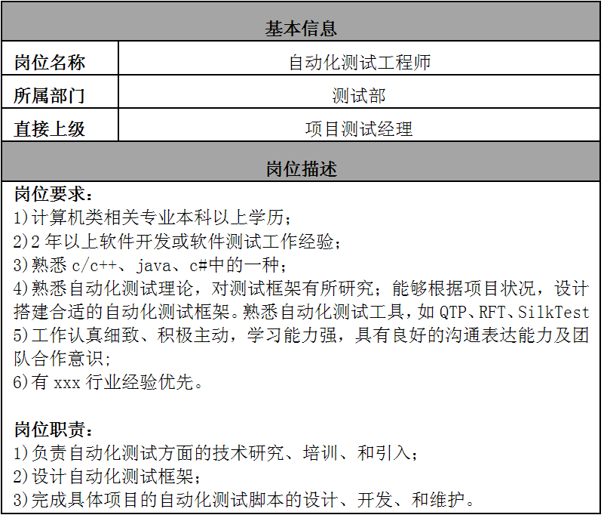
2.3.4 HP有关软件测试职位的要求
自动化测试工程师

Slide 53

本章小结
认识了引起软件缺陷的原因，以及什么是软件测试
软件测试的目标是发现缺陷、验证是否满足需求和建立软件质量信心
软件测试的七个基本原则
软件测试工作流程由五大部分组成
软件测试的心理学，创造性思维和破坏性思维的对立
了解了软件测试行业前景、职业发展方向和职位要求

